Slide 1
Enfases de antenas yagi

Slide 2
Items a resolver
Dx (cazar 1 estación) o concursos (cazar muchas estaciones)
Cantidad de antenas (determinado por la torre)
Cantidad de elementos (determinado por rotor y riendas)
Separación entre antenas (no es critico, 0,7 a 1 lambda)
Sistema de adaptación de impedancia (mono o multibanda)
Largo de cableados (iguales y múltiplos impar de ¼ de onda del mismo signo, calibrados)
Montaje de rotor

Slide 3
Configuraciones prácticas
Sumatoria vertical -> Mayor Ganancia, variedad de angulos
Sumatoria Horizontal -> mismo ángulo, ½ lóbulo azimutal
Configuración en “H” -> combinación de ambos anteriores
Configuración en “Rombo” -> optimización del lóbulo anterior

Slide 4
El ángulo óptimo es variable
Se pierde al espacio
Pedersen – Angulo alto (esporádica)
1 a 20 grados
XMTR
Zona de skip (sorda)
Angulo bajo

Slide 5
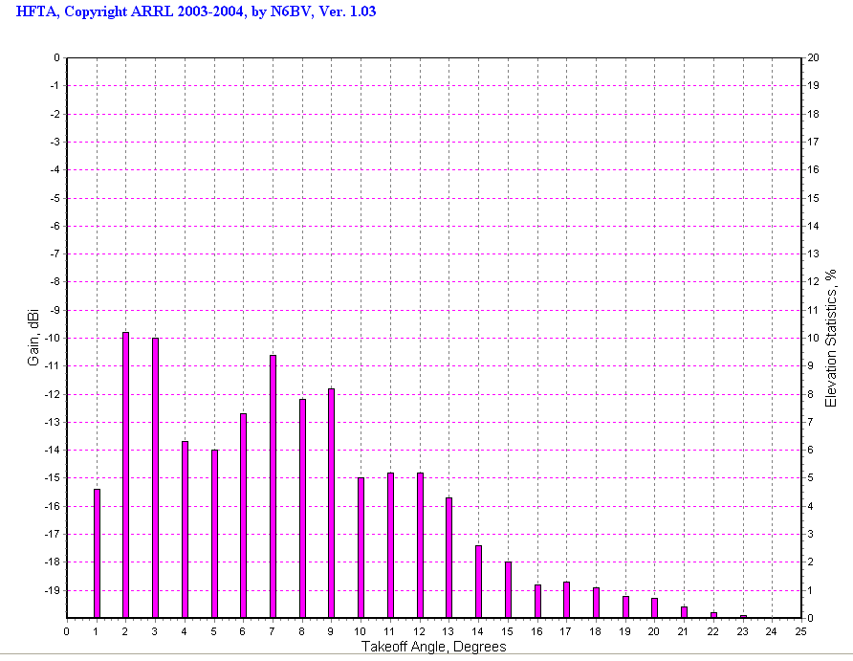
ESTADISTICAS ANGULOS LU - USA 21 mhz
95%
61%
34%
5%

Slide 6
RX=5%
RX=90%
TX
TX
100 %
100%

Slide 7
RX=0%
RX=100%
TX
TX
100 %
100 %

Slide 8
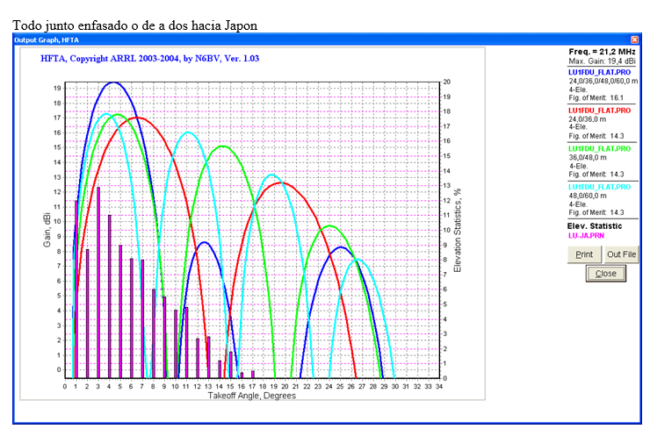

Slide 9
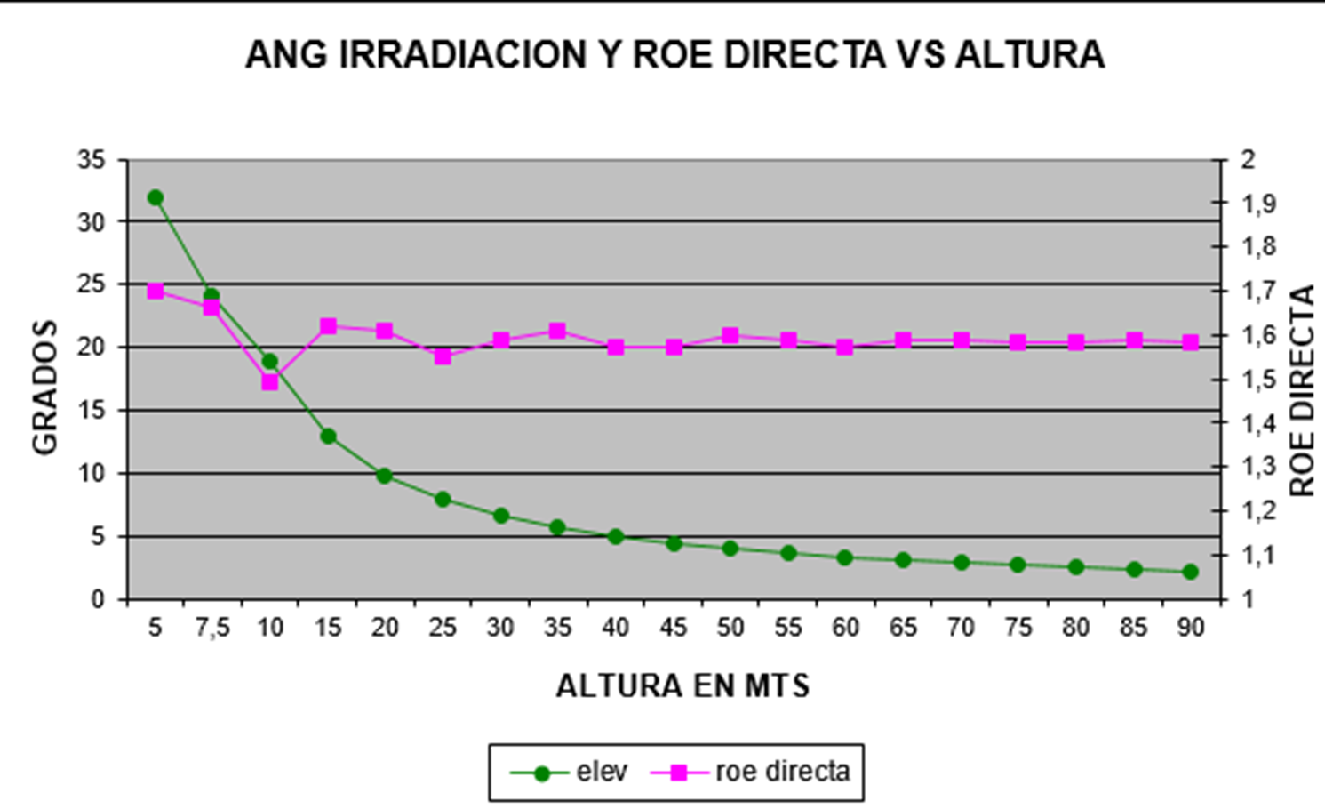
Una antena 4 el. en 21 Mhz

Slide 10
La importancia del ángulo de disparo
Disminuye la intensidad de la señal en un ángulo constante o varia el ángulo y con ello la intensidad?

Slide 11
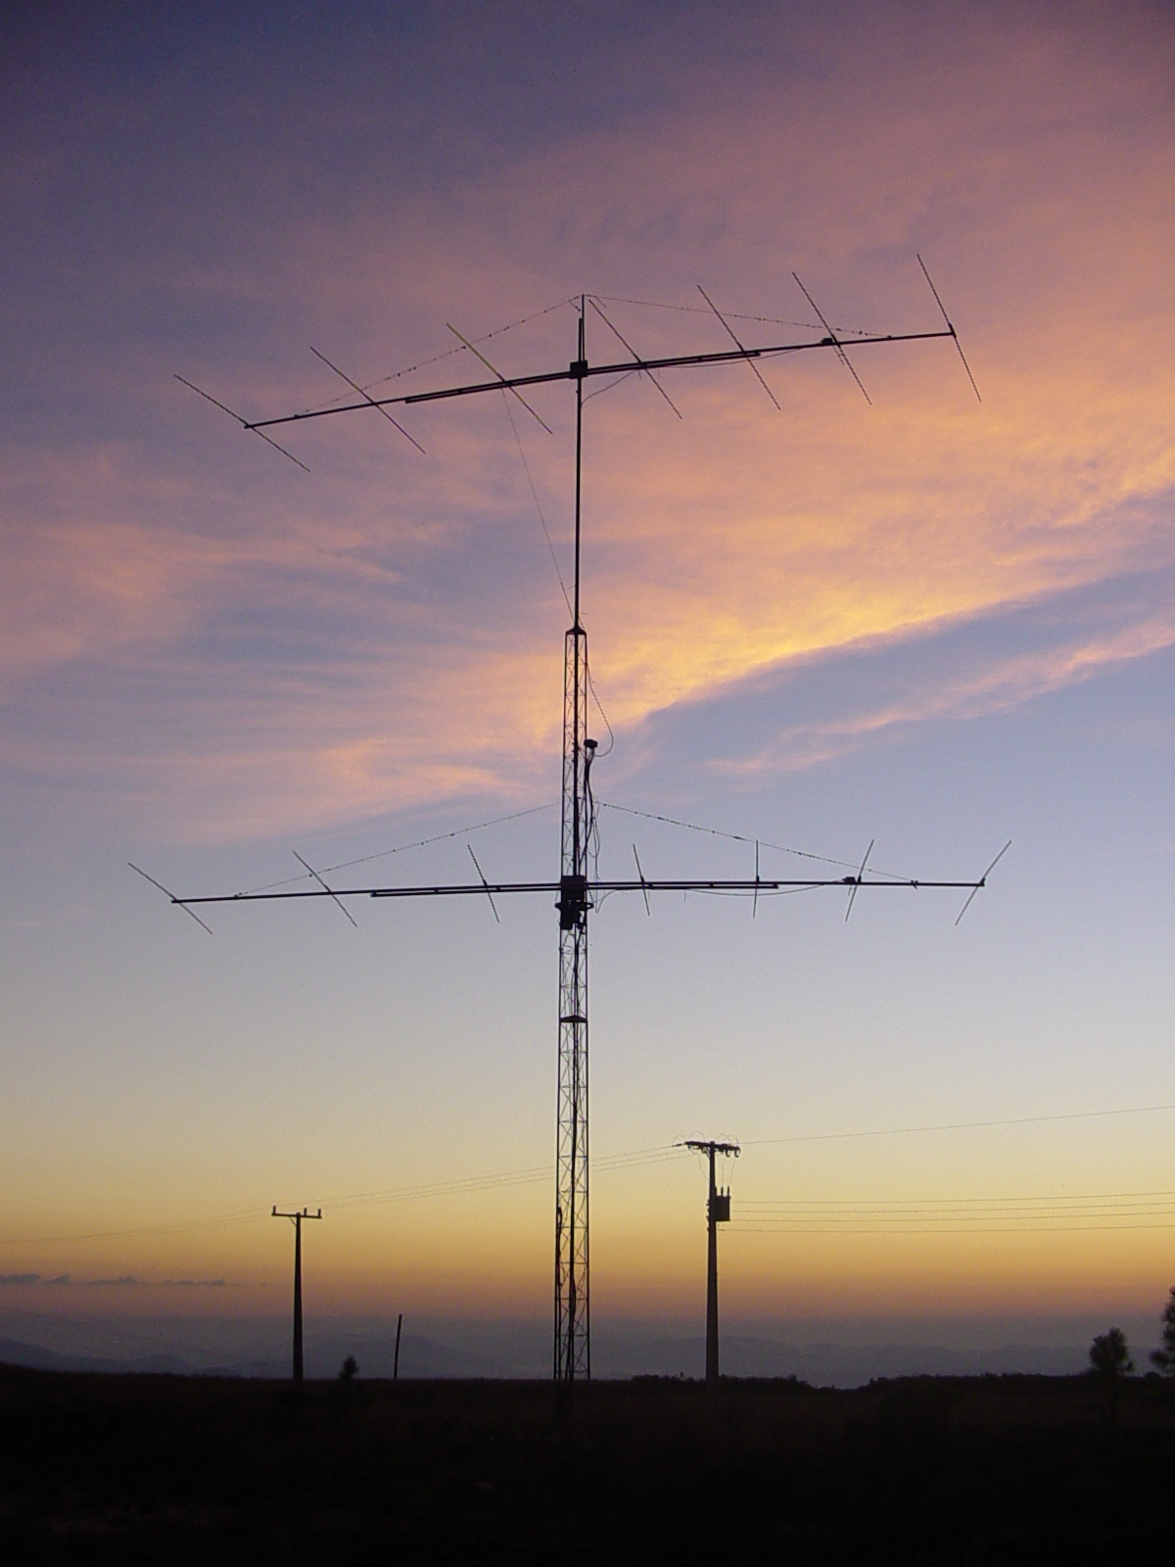
Ideal para DX:
+Antenas largas
+Pisada angosta en azimuth
+Angulo variable en elev.
- Pisada corta

Slide 12
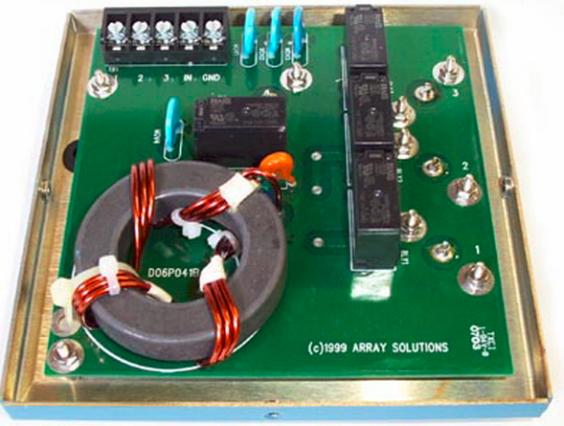
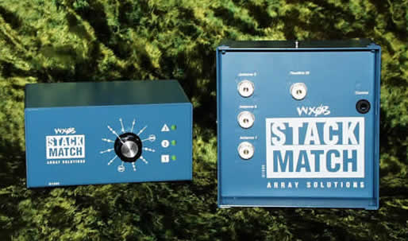
Adaptación de impedancia
Multibanda
No tolera alta ROE
Solo 3 antenas

Slide 14
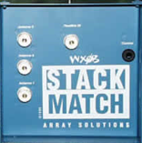
Sumador 6 antenas Banda ancha
250 W
500 W
250 W
250 W
1000 W
250 W
500 W
250 W
LA SEÑAL NO VA A SER LA MAS FUERTE
PERO LA QUE PERMANECE MAS TIEMPO COMUNICANDO
HAY 250 WATTS POR ANTENA
250 W

Slide 15
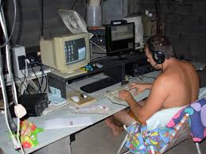
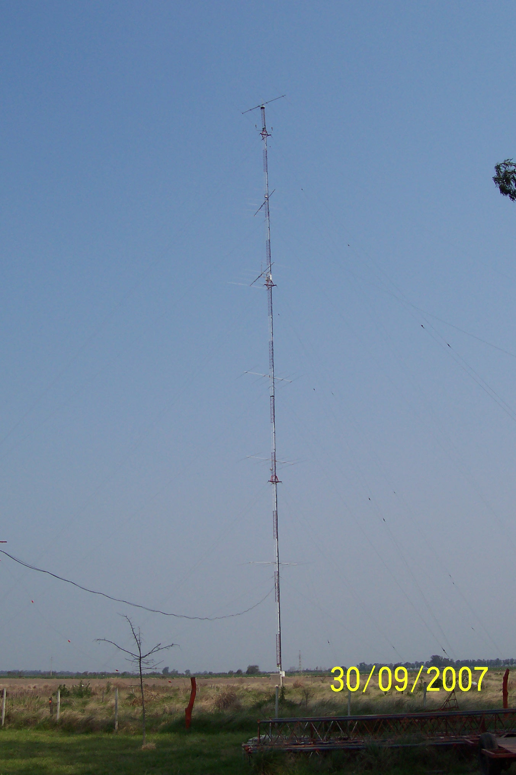
60
50
LU1HF
Enfase de 6 yagis
5 elementos
Cuschcratf XM-510
Alturas:
10-20-30-40-50-60 mts
Todas con rotor
40
30
20
10

Slide 16
Sistema de enfase con 50 Ω
Z Stub=$\sqrt{Zent∗Zsal}$=$\sqrt{\text{12.5}\text{Ω}∗50\text{Ω}}=$25 Ω
50 Ω /4=12.5 Ω
50 Ω
50 Ω
50 Ω
50 Ω
Línea “Q”
50 Ω
50 Ω
25 Ω
50 Ω
50 Ω
50 Ω
2 cables de 50 paralelos = 50 Ω /2 = 25 Ω

Slide 17
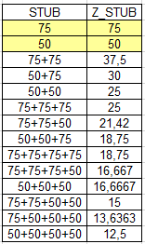
Adaptación de impedancia monobanda
Línea ¼ x 50 Ω
4
Línea ¼ x 50 Ω
3
50 Ω
Línea ¼ x 75 Ω
2
Línea ¼ x 75 Ω
1
1antena: Zstub=$\sqrt{\text{50}\text{Ω}∗50\text{Ω}}=50$Ω Roe: 50/$50\text{Ω}$=1
2 ant: (50 $\text{Ω}$/2)=25 $\text{Ω}$ Zs=$\sqrt{\text{25}\text{Ω}∗50\text{Ω}}=35.35$Ω (75+75) Roe: 37.5$\text{Ω}$/35.35$\text{Ω}$=1.06
3 ant: (50 $\text{Ω}$/3)=16.66 $\text{Ω}$ Zs=$\sqrt{\text{16.66}\text{Ω}∗50\text{Ω}}=28.86$Ω (50+75) Roe: 28.86$\text{Ω}$/$30\text{Ω}$=1.03
4 ant: (50 $\text{Ω}$/4)=12.5 $\text{Ω}$ Zs=$\sqrt{\text{12.5}\text{Ω}∗50\text{Ω}}=$25Ω (50+50) Roe: 2$5\text{Ω}$/$25\text{Ω}$=1

Slide 18
60
48
5 Antenas yagi
de 4 elementos
21 Mhz
Diseño ON4UN
36
24
12

Slide 19
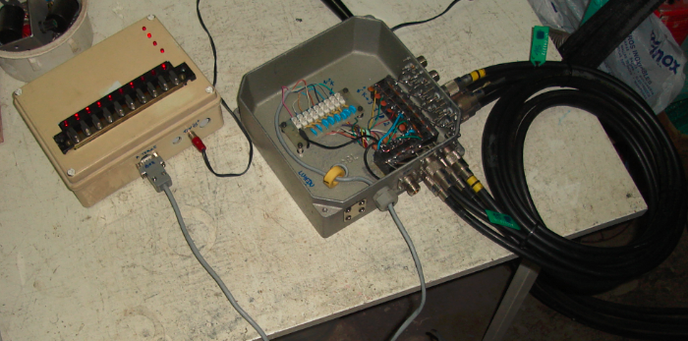
LP2F 2008 HASTA 2011

Slide 20
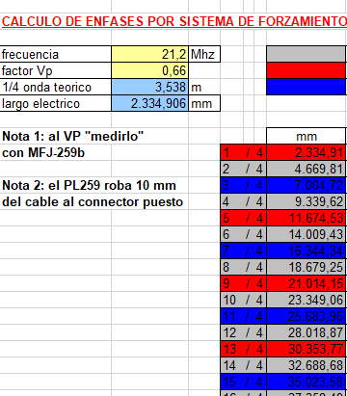
Cables iguales
Cables desiguales

Slide 21
Fase de la onda y su signo

Slide 22
Sumador 6 antenas
monobanda
6
5
Línea ¼ x 50 Ω
4
Línea ¼ x 50 Ω
3
50 Ω
Línea ¼ x 75 Ω
2
Línea ¼ x 75 Ω
1
5 A (50 $\text{Ω}$/5)= 10$\text{Ω}$ Zs=$\sqrt{10\text{Ω}∗50\text{Ω}}=$22.36Ω (75+75+50) Roe: 22.36$\text{Ω}$/21.42$\text{Ω}$=1.04
6 A (50$\text{Ω}$/6)=8.33$\text{Ω}$ Zs=$\sqrt{8.33\text{Ω}∗50\text{Ω}}=$20.40Ω (75+75+50) Roe: 20.46$\text{Ω}$/21.42$\text{Ω}$=1.04

Slide 23
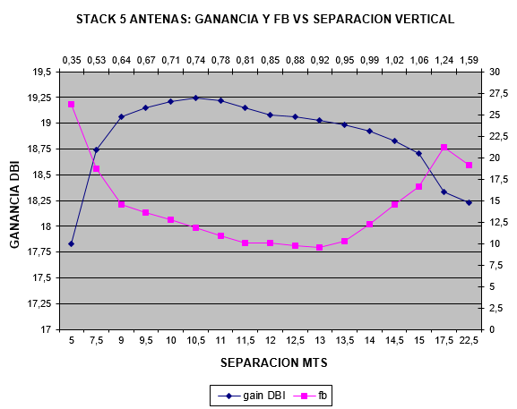
21 Mhz
4 elementos

Slide 24
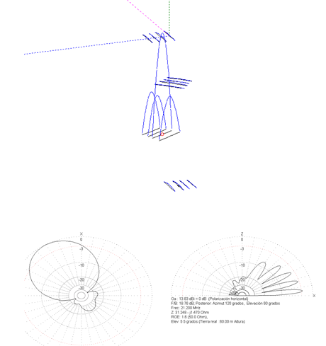
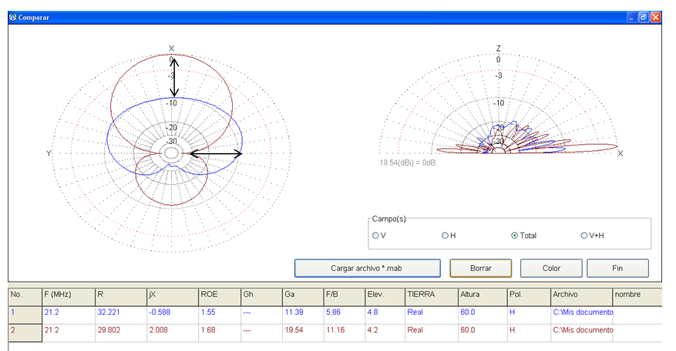
APUNTAR TODO EN LA MISMA DIRECCION

Slide 25
Montaje lateral
NO

Slide 26
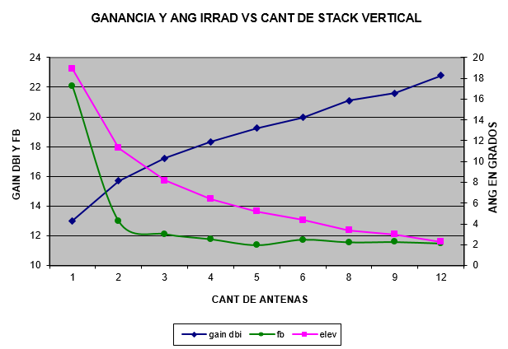
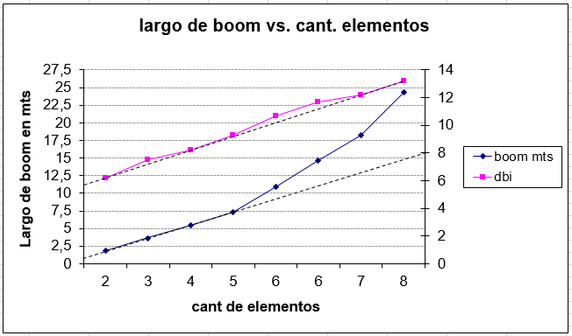

Slide 27
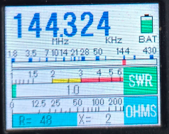
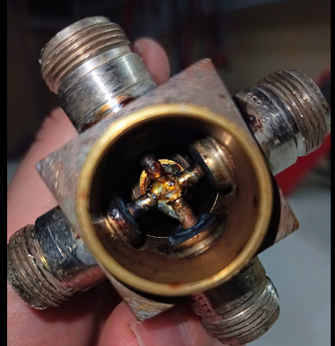
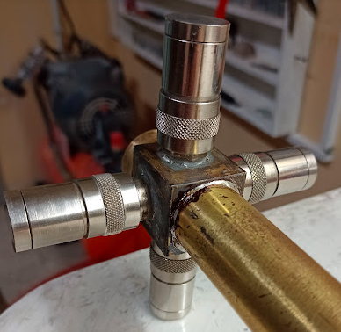
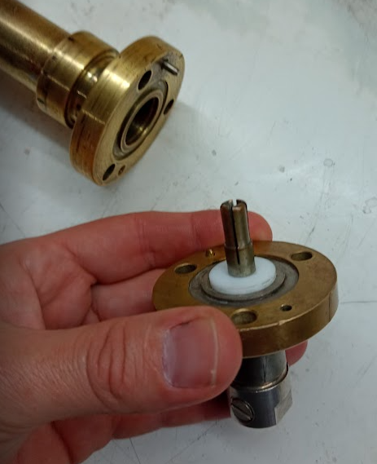
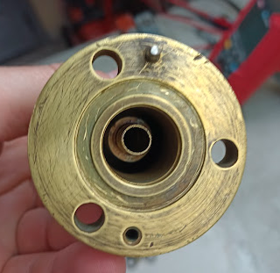
4 antenas
144 a 148 Mhz
L=299,792458 / frecuencia en mhz * 0,25 * VP
Para 144.3 mhz es 520 mm para un VP=1

Slide 28
Gracias LU1FP

